Slide 1
我们前面学习了诗歌《长歌行》，谁能来背一背？

Slide 2




长歌行
青青园中葵，朝露待日晞。
阳春布德泽，万物生光辉。
常恐秋节至，焜黄华叶衰。
百川东到海，何时复西归？
少壮不努力，老大徒伤悲！

Slide 3
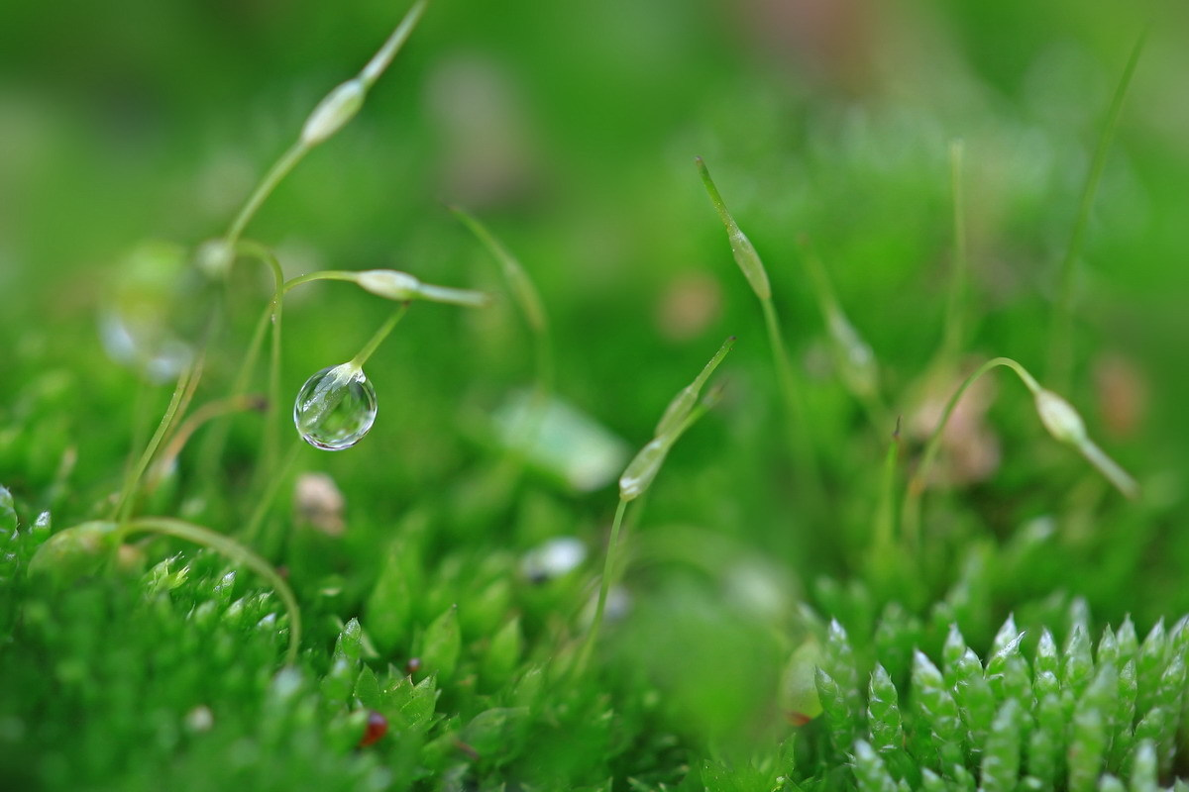

语文 六年级 下册
8 匆 匆
第一课时
第二课时

Slide 4
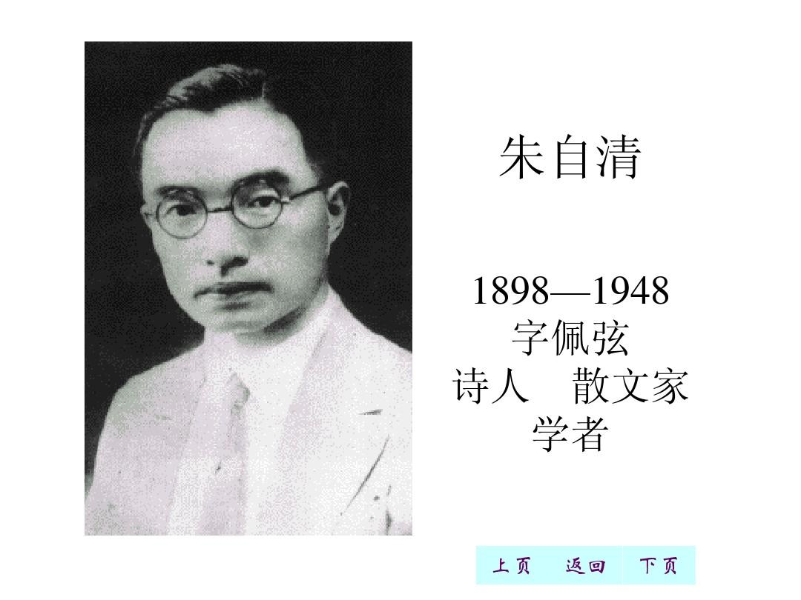
第一课时
朱自清（1898—1948年），原名自华，字佩弦。中国现代散文家、诗人。作品有散文集《背影》、诗文集《踪迹》等。

Slide 5



朗读课文 扫清障碍
我会写
cánɡ
nuó
pái
huái
zhēnɡ
luǒ
藏
挪
徘
徊
蒸
裸

Slide 6
多音字
cánɡ
又藏在何处呢？
藏
zànɡ
大自然有着无穷无尽的宝藏。

Slide 7

生字归类
藏
蒸
挪
徘
徊
裸
上下 结构
左右 结构

Slide 8
识字方法
加一加：
艹+臧=藏
比一比：
扌 挪（挪动）
口 那 哪（哪里）
女 娜（婀娜）
扌+那=挪

Slide 9
结合词语识记：
收藏
蒸融
徘徊
换一换：
“排”把“ 扌”换成“彳 ”就是“徘”。

Slide 10
易写错
cánɡ
注意“臣”的写法，笔画较多，要写得紧凑而清楚
藏
躲藏 收藏

Slide 11
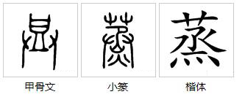
zhēng
第四笔是“乛”
巧记：丞相洒水戴草帽
字源演变：

Slide 12
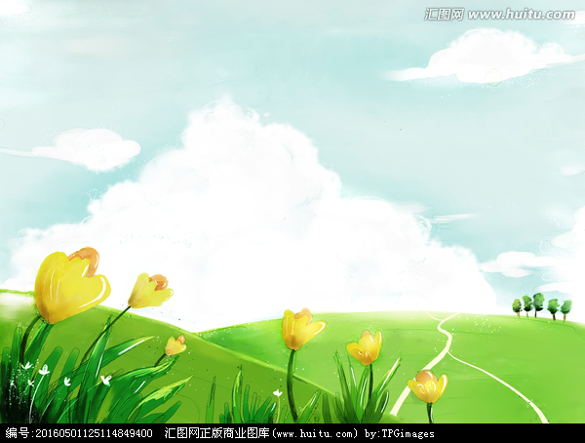
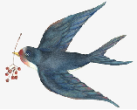
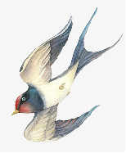
识字游戏
燕子来了
徘徊
匆匆
遮挽
头涔涔
蒸融
伶伶俐俐
泪潸潸

Slide 13
词语解释
徘徊：文中指在一个地方来回走动。也比喻犹豫不决，也比喻事物在某个范围内来回浮动、起伏。
他独自在小路上徘徊。
遮挽：拦阻;挽留。
时光匆匆，让人忍不住伸手遮挽。

Slide 14
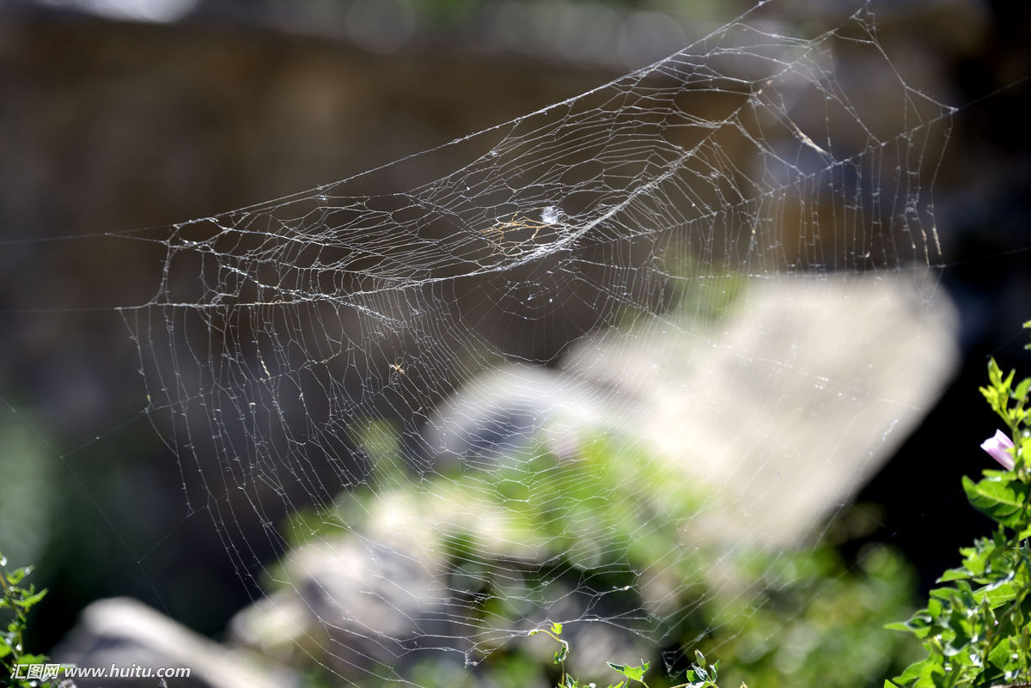
游丝：蜘蛛所吐的丝，飘荡于空中。本课指作者觉得没在这世界上留下那么一点点有意义的痕迹。
水面上有一条线，仿佛游丝一样，在水面上摇动。

Slide 15

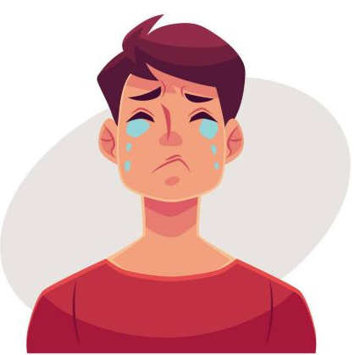
头涔涔：形容汗水从头上不断向下流的样子。本课指时间如梭，作者却无力抓住而汗流不止。
泪潸潸：流泪不止。本课指时间如梭，作者却无力抓住而泪流不止。

Slide 16


整体感知
自由读课文，想想作者在文中向我们提出了一个什么问题？用笔画出来。
聪明的，你告诉我，我们的日子为什么一去不复返呢？

Slide 17
说一说：课文主要写了什么内容？
先写日子___________的特点；再写自己的________个日子来去匆匆和稍纵即逝，作者思绪万千，由景及人，叹息不已。最后，作者发出内心的感叹。
一去不复返
八千多

Slide 18
看到题目“匆匆”，你想到描写时间流逝的成语有哪些？
白驹过隙 日月如梭 光阴似箭
岁月如梭 沧海桑田 似水流年
作者是如何描写时间流逝的呢？我们下节课再学习。

Slide 19

课堂演练
一、给红色的字选择正确的读音，画“√”。
遮挽(wǎn miǎn) 徘徊(huí huái)
头涔涔(sén cén) 泪潸潸(shān shēn)
√
√
√
√

Slide 20
二、填一填。
过去的日子如轻烟，被微风吹散了，如薄雾，被初阳（ ）了。我留着些什么痕迹呢？我何曾留着像（ ）样的痕迹呢？
蒸融
游丝

Slide 21
三、理解文章。
文章写了日子___________的特点；再写自己的八千多个日子___________和___________。
一去不复返
来去匆匆
稍纵即逝
字词听写

Slide 22
第二课时
我们已经知道了课文中写到的时光匆匆的特点，时间的流逝本是司空见惯的现象，作者为什么能写得如此感人呢？让我们一起走进课文。

Slide 23

互动课堂
自读课文，文中有两处使用了一连串的问句，你能把它们找出来吗？
（课后第二题）

Slide 24
一连串的问题（第1自然段）
但是，聪明的，你告诉我，我们的日子为什么一去不复返呢？——是有人偷了他们罢：那是谁？又藏在何处呢？是他们自己逃走了罢：现在又到了哪里呢？
破折号连接设问与回答
解释说明

Slide 25
这段话用了一连串的问句，想一想，这样表达有什么好处？表达了作者怎样的感情？
设问
时光逝去，无法挽留
无奈
引发思考
已逝的日子
留恋

Slide 26
一连串的问题（第4自然段）
①在逃去如飞的日子里，在千门万户的世界里的我能做些什么呢？
②只有徘徊罢了，只有匆匆罢了。在八千多日的匆匆里，除徘徊外，又剩些什么呢？
③过去的日子如轻烟，被微风吹散了，如薄雾，被初阳蒸融了。我留着些什么痕迹呢？

Slide 27
形容光着身子。
本课指什么也没有带来，什么也没有带走。
④我何曾留着像游丝样的痕迹呢？
⑤我赤裸裸来到这世界，转眼间也将赤裸裸的回去罢？⑥但不能平的，为什么偏要白白走这一遭啊？
不要白走一遭
一连串的问句，层层推进，使文章到达高潮，强烈地表现了作者的慨叹、无奈、不甘虚度时光，也是在呼吁人们珍惜时间。将时光的流逝写得十分有感染力。
（课后第二题）

Slide 28
过去的日子如轻烟，被微风吹散了，如薄雾，被初阳蒸融了。
运用比喻手法。把日子的逝去比作轻烟被吹散，薄雾被蒸融，化抽象为形象，表现了“我”在逝去的岁月里没有留下什么痕迹。

Slide 29

读一读，写一写。
过去的日子如轻烟,被微风吹散了，如薄雾，被初阳蒸融了。
过去的日子如 ， ，
沙滩上的脚印
被海浪抹平了
过去的日子如 ， 。
流水
一去不复返

Slide 30
课文开头，作者用了我们司空见惯的现象引出话题，读一读，作者写了哪三种事物？

Slide 31
燕子去了，有再来的时候；杨柳枯了，有再青的时候；桃花谢了，有再开的时候。
排比
季节更替
时间飞逝的痕迹

Slide 32
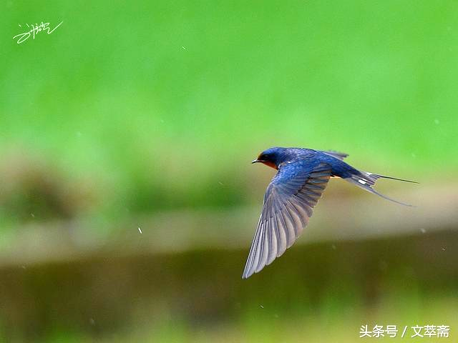
（ ）了，有（ ）的时候；
燕子去
再来

Slide 33

（ ）了，有（ ）的时候；
杨柳枯
再青

Slide 34
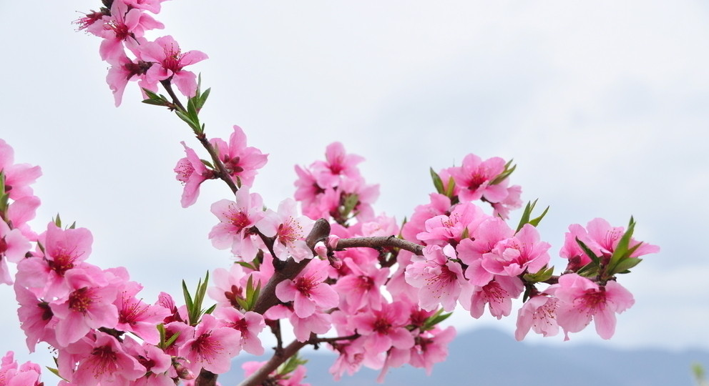
（ ）了，有（ ）的时候。
桃花谢
再开

Slide 35

文中写了燕子、杨柳、桃花，请你仿照上述句子,用上排比的手法，写一写还有哪些事物。
了，有再 的时候； 了，有再 的时候； 了，有再 的时候。
叶子黄
绿
月亮缺
圆
太阳落
升

Slide 36

一起朗读第一自然段，注意表现出作者无奈和留恋的情感。
（课后第一题）

Slide 37
请各自默读第二自然段，思考：这段话写出了时间怎样的特点？

Slide 38
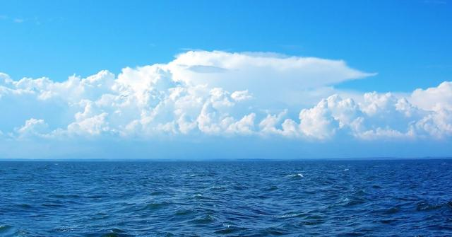
在默默里算着，八千多日子已经从我手中溜去；像针尖上一滴水滴在大海里，我的日子滴在时间的流里，没有声音，也没有影子。
八千多日子
针尖上一滴水
比喻
时间的流
大海
差异巨大
八千多日子的渺小

Slide 39
我不禁头涔涔而泪潸潸了。
外在表现
焦急 无奈

Slide 40

想一想，算一算。
时间就是这样无声无息地溜走的，请同学们计算一下一天中从我们手中溜走了多少时间呢？
上课
25%
睡觉
39%
时间流逝图
吃饭8%
玩耍6%
自学
25%

Slide 41
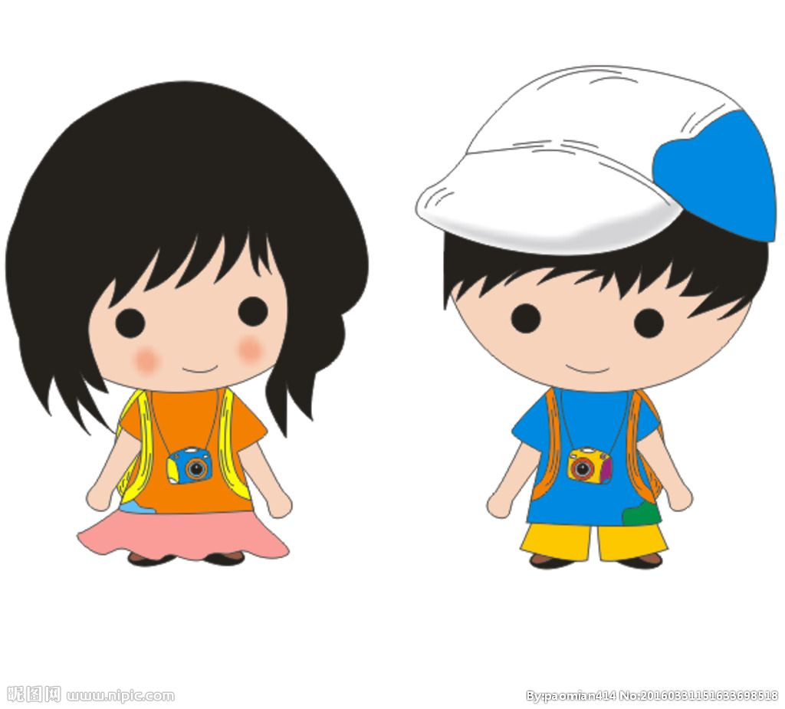
结合自己的经历，说说你觉得时间还像什么。
时间像沙子，不知不觉从我们的手中溜走了。
时间像突然刮来的一阵风，刮过之后，不留一点痕迹。

Slide 42
自由朗读第三自然段，思考作者是怎样具体描述日子来去匆匆的?

Slide 43
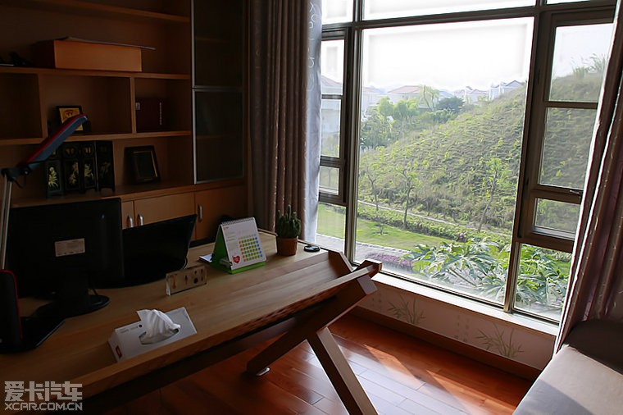
早上我起来的时候，小屋里射进两三方斜斜的太阳。太阳他有脚啊，轻轻悄悄地挪移了，我也茫茫然跟着旋转。于是——
运用拟人手法，赋予太阳以人的情态，用“脚”“挪移”把时间的流动表现的具体可感。

Slide 44
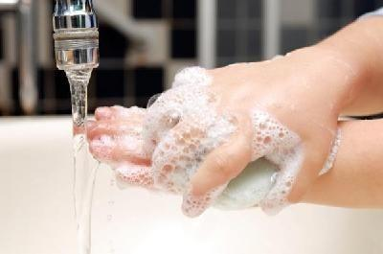
洗手的时候，日子从水盆里过去；

Slide 45
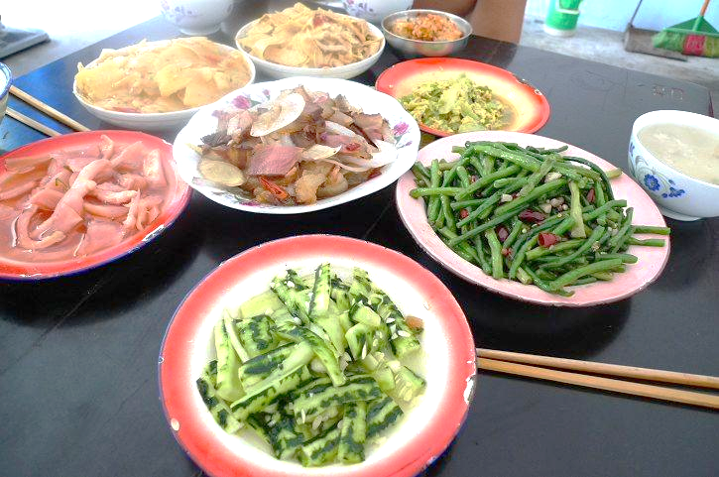
吃饭的时候，日子从饭碗里过去；

Slide 46

默默时，便从凝然的双眼前过去；

Slide 47
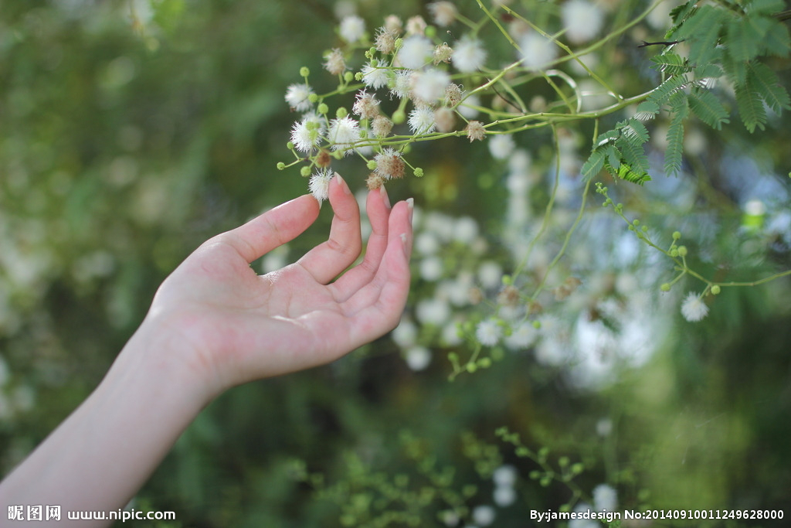
我觉察他去得匆匆了，伸出手遮挽时，他又从遮挽的手边过去；

Slide 48
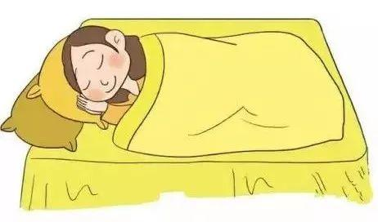
机灵、灵活。本课指时间流逝非常快。
天黑时，我躺在床上，他便伶伶俐俐地从我身上跨过，从我脚边飞走了；

Slide 49
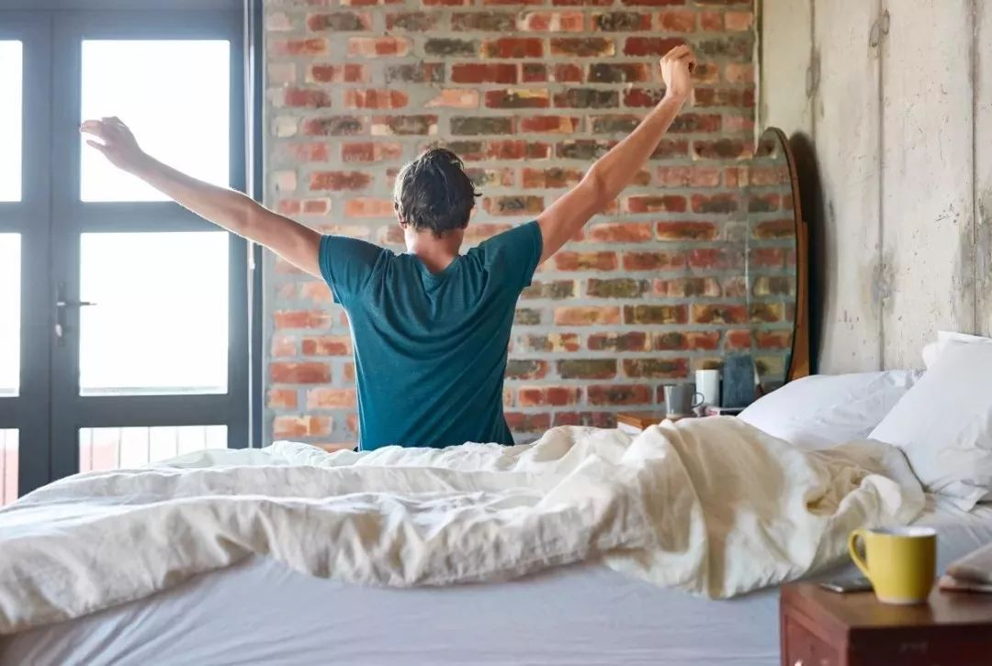
等我睁开眼和太阳再见，这算又溜走了一日；

Slide 50

我掩面叹息，但是新来的日子的影儿又开始在叹息里闪过了。

Slide 51
生活细节
早上起来
洗手
吃饭
默默
伸手遮挽
天黑躺在床上
睁开眼和太阳再见
掩面叹息

Slide 52
（课后第三题）
第三自然段运用拟人的手法，赋予时间灵性，生动形象。运用排比的手法，通过生活中的细节，告诉我们日子来去匆匆，将常见的时光流逝写得生动感人。
拟人、排比、生活细节表达情感

Slide 53
作者发现日子在洗手、吃饭、默默……时悄悄地过去了，你还能想到其他方面吗？
看电视
聊天
玩耍
晒太阳
……

Slide 54
小练笔（课后第三题）
你对“时间的流逝”有什么感触？仿照第3自然段把你的感触写出来。

Slide 55
看电视
聊天
玩耍
晒太阳
……
示例：
聊天的时候，日子从话语中过去；玩耍的时候，日子从欢笑中过去；晒太阳时，便从匆匆移动的光影中过去。

Slide 56
对照第一自然段，读读第五自然段，思考本文在结构上的特点。

Slide 57
聪明的，你告诉我，我们的日子为什么一去不复返呢？
但是，聪明的，你告诉我，我们的日子为什么一去不复返呢？
心中已有答案
照应开头
警示珍惜时光

Slide 58
文章表达了作者怎样的思想感情？作者想告诫我们什么？
对时光匆匆的无奈和惋惜，告诫我们珍惜时光，不要白走一遭。

Slide 59

面对逃去如飞的日子，我们可以做些什么？请说一说你的想法，和大家交流。

Slide 60

在逝去如飞的日子里，我能多尝试没做过的有意义的事情，我能多阅读，我还能多帮助别人……

Slide 61

结构梳理
提出“为什么一去不返”
像针尖上的一滴水
时光匆匆
珍惜时光
匆匆
跨过 飞去 溜走 闪过
如轻烟 如薄雾
再次提出“为什么一去不返”

Slide 62

主题概括
这篇课文围绕“_______”二字，细腻地刻画了时间流逝的踪迹，表达了作者对时光流逝的_______和_______之情，揭示了“既然来到这个世界就不能白走一遭”的主题思想。
匆匆
无奈
惋惜

Slide 63
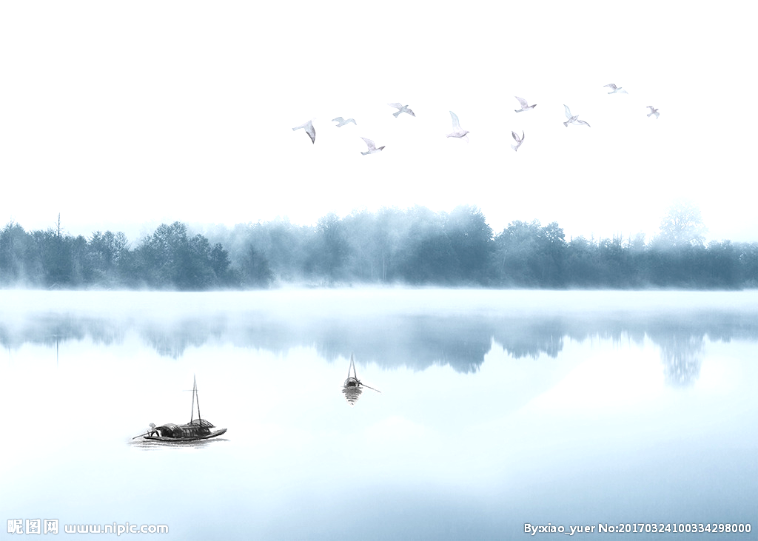

拓展延伸
明日歌
作者：(明)钱福
明日复明日，明日何其多。
我生待明日，万事成蹉跎。
世人若被明日累，春去秋来老将至。
朝看水东流，暮看日西坠。
百年明日能几何？请君听我明日歌。
明日复明日，明日何其多！
日日待明日，万世成蹉跎。
世人皆被明日累，明日无穷老将至。
晨昏滚滚水东流，今古悠悠日西坠。
百年明日能几何？请君听我明日歌。

Slide 64
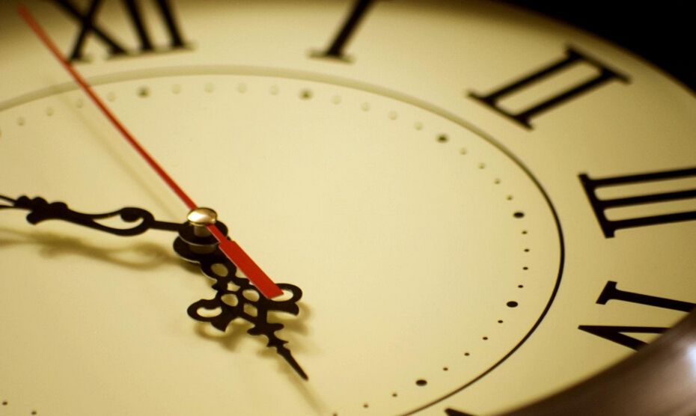
时间就像海绵里的水，只要愿意挤，总还是有的。（鲁迅）

Slide 65
课堂演练
一、仿照例子写词语。
赤裸裸
( ) ( ) ( )
匆匆忙忙
( ) ( ) ( )
头涔涔
泪潸潸
明晃晃
伶伶俐俐
纷纷扬扬
平平安安

Slide 66
二、指出下列句子的修辞手法。
1.过去的日子如轻烟，被微风吹散了。( )
2.太阳他有脚啊，轻轻悄悄地挪移了。( )
3.我何曾留着像游丝样的痕迹呢?( )
比喻
拟人
反问

Slide 67
三、你曾有过对于时光匆匆的感慨吗？在什么情况下会产生这种感慨呢？对此你认为应该做些什么呢？
有过。当我看到儿时的玩具、用具时，当我翻看以前的照片时，当我没有及时完成应该做的事情时……往日不可追，只有好好把握眼前的时光，用心做好需要完成的事情，珍惜宝贵的时间。

